Slide 1
Ajax

Slide 2
Plan du cours
1- Définition
2- Utilitaires
3- Comparaison avec le web traditionnel
4- Fonctionnement

Slide 3
1- Définition
Asynchronous JavaScript And XML
Ajax permet de modifier partiellement la page affichée par le navigateur pour la mettre à jour sans avoir à recharger la page entière.

Slide 4
2- Utilitaires
Ajax est une technique qui fait usage des éléments suivants:
HTML.
CSS (Cascading Style-Sheet)
JavaScript: - L'objet XMLHttpRequest lit des données ou fichiers sur le serveur de façon asynchrone. - Si besoin, DOMparser intègre un document XML.
PHP

Slide 5
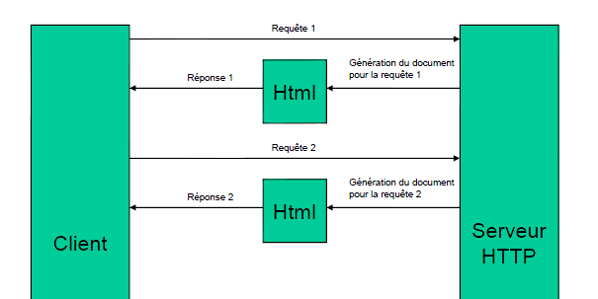
3- Comparaison avec le web traditionnel

Slide 6
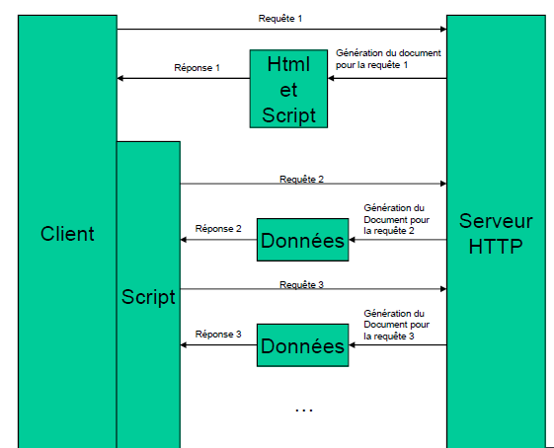
3- Comparaison avec le web traditionnel

Slide 7
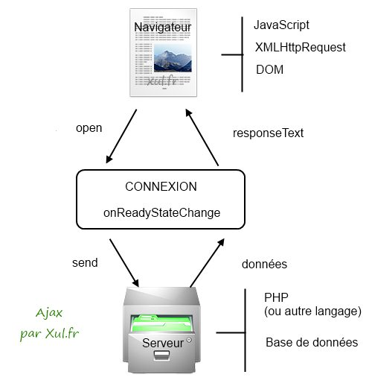
4- Fonctionnement

Slide 8
4- Fonctionnement
Les évènements provoquent l'appel des fonctions associées aux éléments de la page. L'interaction avec l'utilisateur se fait à partir des formulaires ou boutons html.
Ces fonctions JavaScript identifient les éléments de la page grâce au DOM et communiquent avec le serveur par l'objet XMLHttpRequest

Slide 9
4- Fonctionnement
Pour recueillir des informations sur le serveur cet objet dispose de deux méthodes:
open: établit une connexion.
send: envoie une requête au serveur.
Les données fournies par le serveur seront récupérées dans les champs de l'objet XMLHttpRequest:
responseXml pour un fichier XML ou
responseText pour un fichier de texte brut

Slide 10
4- Fonctionnement L'objet XMLHttpRequest
Attributs
Attributs | Valeurs possibles
readyState | 0: non initialisé. 1: connexion établie. 2: requête reçue. 3: réponse en cours. 4: terminé.
Status | 200 est ok 404 si la page n'est pas trouvée.
responseText | contient les données chargées dans une chaîne de caractères.
responseXml | contient les données chargées sous forme xml, les méthodes de DOM servent à les extraire.
Onreadystatechange | propriété activée par un évènement de changement d'état. On lui assigne une fonction.

Slide 11
4- Fonctionnement L'objet XMLHttpRequest
Méthodes
Méthodes | Paramètres
open(mode, url, boolean) | mode: type de requête, GET ou POST url: l'endroit ou trouver les données, un fichier avec son chemin sur le disque. boolean: true (asynchrone) / false (synchrone).
send("chaine") | null pour une commande GET.

Slide 12
4- Fonctionnement Construire une requête
1ère étape : créer une instance avec les différents navigateurs
if (window.XMLHttpRequest) // Objet standard
{
xhr = new XMLHttpRequest(); // Firefox, Safari, ...
}
else if (window.ActiveXObject) // Internet Explorer
{
xhr = new ActiveXObject("Microsoft.XMLHTTP");
}

Slide 13
4- Fonctionnement Construire une requête
2ème étape : attendre la réponse
xhr.onreadystatechange = function()
{
// instructions de traitement de la réponse
};

Slide 14
4- Fonctionnement Construire une requête
2ème étape : ajouter des controles
xhr.onreadystatechange = function()
{
if (xhr.readyState == 4)
{
// Reçu, OK
}
Else
{
// Attendre...
}
};

Slide 15
4- Fonctionnement Construire une requête
3ème étape : Envoi de la requête
xhr.open('GET', ‘fichier.xml', true);
xhr.send(null);

